Slide 1



Comissão Senado do Futuro:
Audiência Pública Indicadores para avaliação da atividade legislativa
Desempenho do Senado Federal: como avaliar?
Magna Inácio
Ciência Política – UFMG
Maio - 2016

Slide 2
Questões orientadoras
Como avaliar o desempenho do Senado Federal na produção legislativa?
Quais os critérios/indicadores para essa avaliação?
Como a tecnologia de informação pode contribuir para essa avaliaçao?

Slide 3
O QUE ENTENDEMOS POR DESEMPENHO NA PRODUÇÃO LEGAL?
RESULTADOS SÃO MULDIMENSIONAIS E A AVALIAÇÃO TAMBÉM DEVE SER!
  Representatividade
  Produção legal: qualidade das leis e impactos sobre o desenho e ciclo das políticas
  Controle e direcionalidade das decisões legislativas:
    nível de delegação / discrionariedade por meio das leis
RESULTADOS VARIAM E A AVALIAÇÃO DEVE SER SENSÍVEL A ISSO!
  Instituições políticas: quem tem poder de agenda e de veto?
  Composição política dos legislativos
  Micro-instituições (regimento e organização interna)
  Ambiente informacional
Notes:
Primeiro passo para essa discussão é conceituarmos desempenho. Este é o ponto principal do qual partirei.
Os resultados do legislativo sobre a produção legal são multidimensionais, no sentido que tem interfaces com diferentes aspectos da atividade legislativa. Podemos abordar o desempenho avaliando:
se leis expressam e reforçam a representatividade do legislativo, a partir de diferentes critérios (GENERO, POR EX.)
A qualidade das leis, em termos da necessidade, subsidiariedade, proporcionalidade, etc e seus impactos sobre a produção de políticas públicas, ppmente se a lei fornece bases consistentes para a implementação dessas políticas (consistencias; matriz institucionali e de responsabilidades; sustentabilidade orçamentária, etc).
Capacidade induzir a aplicação ou implementação adequada das decisões, inclusive pela dosagem adequada do nível de discricionariedade permitida ao executor da política
RESULTADOS VARIAM E A AVALIAÇÃO DEVE SER SENSÍVEL ÀS VARIAÇOES!!!
Instituições políticas: quem tem poder de agenda e de veto?: cabe considerar como o formato das instituições podem definir diferentes sequencias para o processo seletivo e a participação do Senado na produção legal
Vetores de formação da agenda legislativa: quais atores, em quais etapas e por meio de quais mecanismos interferem na agenda do Senado?
Composição política dos legislativos: como órgão representativo, o desempenho do Senado expressa diferentes contextos de relação entre maiorias e minorias, grupos partidários e redes de políticas conectando parlamentares e sociedade.
Micro-instituições (regimento e organização interna): importam para definir as oportunidades de influência dos SENADORES e a microdinâmica do processo legislativo.
Ambiente informacional: resultados refletem a maior ou menor incerteza afetando as decisões legislativas: incerteza varia por área de políticas e expertise dos legisladores: desempenho pode variar em éreas distintas

Slide 4
QUANTA INFLUÊNCIA O LEGISLATIVO TEM NA PRODUÇÃO LEGAL?
Somos mesmo legislativos reativos? “Hidden influence” e implicações para a avaliação de desempenho
  Amplos poderes de agenda do Executivo: porque não devemos nos limitar à produtividade legislativa
    downstream agenda power : Processo legislativo e as alterações da agenda legislativa do Executivos
      Pontos de veto intralegislativos
      Emendamento
      Instâncias, timing e sequencia das votações
  Dinâmica bicameral: fluxo e escopo
    Variações relativas à posição como Câmara iniciadora e revisora
Notes:
SOMOS MESMO LEGISLATIVOS REATIVOS? COMO MENSURAR A ASSERTIVIDADE DO LEGISLATIVO NA PRODUÇÃO LEGAL?
Para avaliar o desempenho, temos antes que entender quanta influência o legislativo tem na produção. E NESTE PONTO DUAS CARACTERÍSTICAS DO NOSSO SISTEMA POLÍTICO DEVEM SÀO CRUCIAIS NA DEFINIÇÃO DA INFLUENCIA DO SENADO NA PRODUÇÃO E UMA METODOLOGIA DE AVALIAÇÃO DEVE REVELAR A HIDDEN INFLUENCE DO SENADO NO PROCESSO LEGISLATIVO INDICANDO SE O SENADO É ASSERTIVO NA PRODUÇÃO LEGAL E DE QUE FORMA.
A expansão das ações governamentais e do aparato estatal dilatou a agenda legislativa do Executivo e dotou este Poder de poderes legislativos para aprová-la, como no Brasil. INFLUENCIA PODE FICAR INVISIVEL, ESCONDIDA SE OLHARMOS APENAS PARA OS OUTPUTS, A PRODUTIVIDADE. AVALIAÇÃO FOCADA NA PRODUTIVIDADE É RESTRITIVA PORQUE ESPELHA ESSA TENDENCIA, TORNANDO INVISIVEL A PARTICIPAÇÃO DOS LEGISLADORES NA MUDANÇA DO CONTEÚDO DAS PROPOSIÇÕES DO EXECUTIVO. TEMOS QUE OLHAR O DOWNSTREAM AGENDA POWER, OU SEJA COMO, AO LONGO DO PROCESSO LEGISLATIVO, OS SENADORES REDEFINEM ESSA AGENDA POR MEIO DE EMENDAS OU SUBSTITUTIVOS
É preciso distinguir o desempenho do Senado no contexto do arranjo bicameral: processamento da agenda legislativa dos senadores (como casa iniciadora – iniciativa como crucial) e processamento da agenda dos demais atores: Câmara e Executivo na forma de casa revisora.

Slide 5
Imperativo de uma estratégia de avaliação integrada do desempenho do legislativo
Sucesso e produtividade (output)
Dimensão processual
Capacidade legislativa (input)
Notes:
Avaliações de desempenho dos legislativos permanecem fragmentadas, segmentando a influencia dos legislativos na produção legal como FOCO
NA CAPACIDADE DE INFLUENCIAR: REGRAS E CONDIÇÕES ORGANIZACIONAIS (CARREIRAS/PERFIL/EXPERTISE DO LEGISLADOR; SISTEMAS DE COMISSÃO; STAFF)
PRODUTIVIDADE: SUCESSO COM BASE DAS DECISÕES FINAIS -SUCESSO
DIMENSÀO PROCESSUAL

Slide 6
Metodologias recentes de avaliação do desempenho do Legislativo: capacidade de influenciar
  Fatores indutores de autonomia e de desenvolvimento de capacidades institucionais
    Poderes/prerrogativas institucionais
    Condições informacionais do ambiente legislativo
    Ativos organizacionais: referidos às condições de profissionalização do Legislativo

Slide 7
Notes:
7

Slide 8
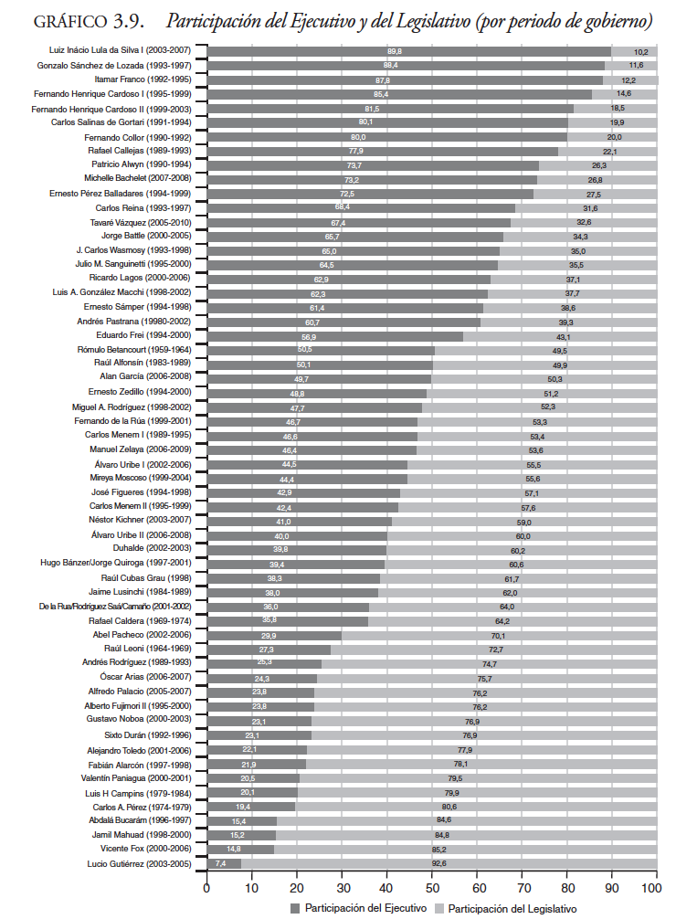
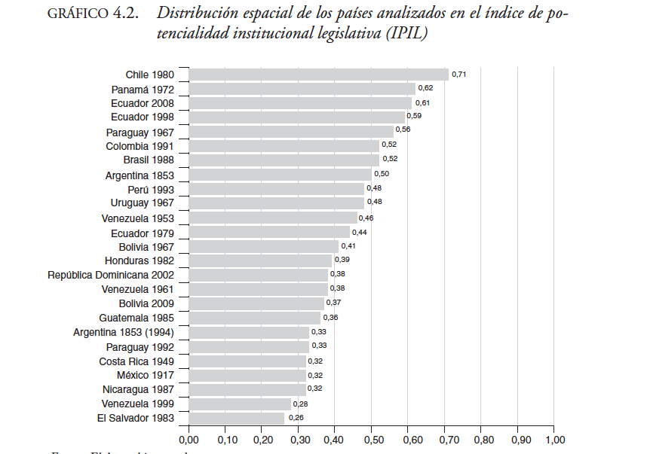
IPIL – Mercedes G. Monteiro, 2009
Notes:
Indíce de potência institucional legislativa: Mais próximo de 1=mais forte o executivo; mais perto de zero=mais forte o legislativo
Supera o foco apenas no sucesso legislativo, incluindo indicadores

Slide 9

Avaliação de desempenho e benchmarks para legislativos democráticos
2006-2008
  IPU- Parliament and Democracy in the Twenty-first Century: A Guide to Good Practice
  CPA - Benchmarks for Democratic Legislatures
  NDI - Toward the Development of International Standards for Democratic Legislatures
  IPU - Self-Assessment Toolkit for Parliaments
2009
  FISH/KROENING - Handbook of National Legislatures: A Global Survey
  NDI - Toward the Development of International Standards for Democratic Legislatures
  LSE - Parliamentary Assessment Analysis of Existing Frameworks and Application selected Countries, (preparado para o Instituto do Banco Mundial)
2016 Benchmarking and self-assessment for parliaments
Notes:
A agenda de avaliação do desempenho dos legislativos expande com o mapeamento de padrões internacionais de organização dos legislativos: oferta de referencias para a atividade dos legislativos e instrumentos de avaliação do desempenho
Metodologias do IPU; NDI; LSE: aspectos comuns:
Auto-avaliação: instrumentos para uso pelos próprios legislativos (legisladores/staff)
Não tem objetivos classificatórios (rankings): orientadas para a promoção, entre os membros, do debate sobre o desempenho da Casa

Slide 10
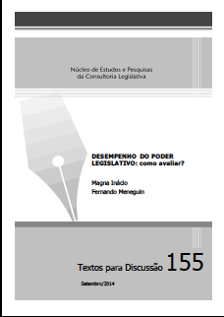
PARA UMA ABORDAGEM INTEGRADA DA INFLUÊNCIA DO LEGISLATIVO NA PRODUÇÃO LEGAL
ÍNDICE DE DESEMPENHO DO LEGISLATIVO
grau de representatividade das leis
Dimensão informacional das decisões legislativas
Processo e produção legal
Notes:
COMO SUPERAR ESSA FRAGMENTAÇÃO OU VISAO PARCIAL DO DESEMPENHO DO LEGISLATIVO?
EM TRABALHO REALIZADO COM CONSULTORES LEGISLATIVOS DO SENADO E ALMG, DESENVOLVEMOS UMA estratégia de avaliação global do processo legislativo, capaz de apreender o exercício da influência do parlamento na produção legal a partir das microdinâmicas de decisão legislativa. É UMA ESTRATÉGIA QUE BUSCA AVALIAR O DESEMPENHO COM BASE NA CAPACIDADE (REGRAS) E EXERCÍCIO (RESULTADOS EM DIFERENTES FASES) DA INFLUENCIA DO LEGISLATIVO.
DESEMPENHO MENSURADO EM RELAÇÃO A 3 DIMENSÕES: REPRESENTATIVIDADE (CAPACIDADE
INDICE BASEADO NA COMBINAÇÃO DE INDICADORES RELATIVOS AS REGRAS (OBJETIVO DE COMPARAÇÃO) E RESULTADOS (VARIAÇÃO COM TEMPORALIDADES DISTINTAS)
A pesquisa a ser realizada com cada casa legislativa é composta por 39 questões que se distribuem por essas três dimensões na seguinte proporção, COM ESCALA DE 1 A 3
representatividade das instâncias decisórias (x) - 5
condições informacionais da deliberação legislativa (y) - 10
processo legislativo (z) - 24

Slide 11
Indicadores do IDL
OUTROS CRITÉRIOS: MINORIAS POLÍTICAS (GENERO!); REGIÃO; ETC
Notes:
DIMENSÃO RELATIVA À REPRESENTATIVIDADE
existência de regras constitucionais ou regimentais QUE ASSEGUREM
as condições de expressão e contestação por parte de minorias parlamentares e
a porosidade do Legislativo às demandas dos cidadãos em matéria legislativa
INDICADORES RELATIVOS À EXISTENCIA DE REGRAS, MAS QUE PODEM SER CONVERTIDOS EM MEDIDAS DE RESULTADOS

Slide 12
Indicadores do IDL – Dimensão Informacional
Notes:
REGRAS E CONDIÇÕES ORGANIZACIONAIS QUE REDUZAM AS ASSIMETRIAS INFORMACIONAIS E RESULTADOS QUE INDICAM A DINAMICA PROCESSO DE MELHORIA DO AMBIENTE INFORMACIONAL.
A influência do legislativo será maior quando mais extensamente as suas atividades forem apoiadas em
um sistema de comissão parlamentar especializado e pró-ativo, com jurisdições definidas e capazes de instruir a decisão do plenário;
consultoria especializada prestada por staff próprio e profissional e
formas de interlocução com os agentes externos.

Slide 13
Indicadores do IDL – dimensão processo e produção legal
Notes:
DIMENSÃO RELATIVA AO PROCESSO E PRODUÇÃO LEGAL (ELEMENTOS DE PRODUTIVIDADE):
SUBDIMENSÕES:
ASSERTIVIDADE DO LEGISLATIVO FRENTE AOS PODERES DE AGENDA DO EXECUTIVO: CENTRALIDADE DO EMENDAMENTO
FLUXO INTERNO E ASSERTIVIDADE DAS COMISSÕES

Slide 14
Indicadores do IDL – dimensão processo e produção legal
Notes:
SUBDIMENSÕES
PROCEDIMENTOS DE VOTAÇÃO
INSISTENCIA NAS DECISÕES DO LEGISLATIVO (DERRUBADA DE VETOS)

Slide 15
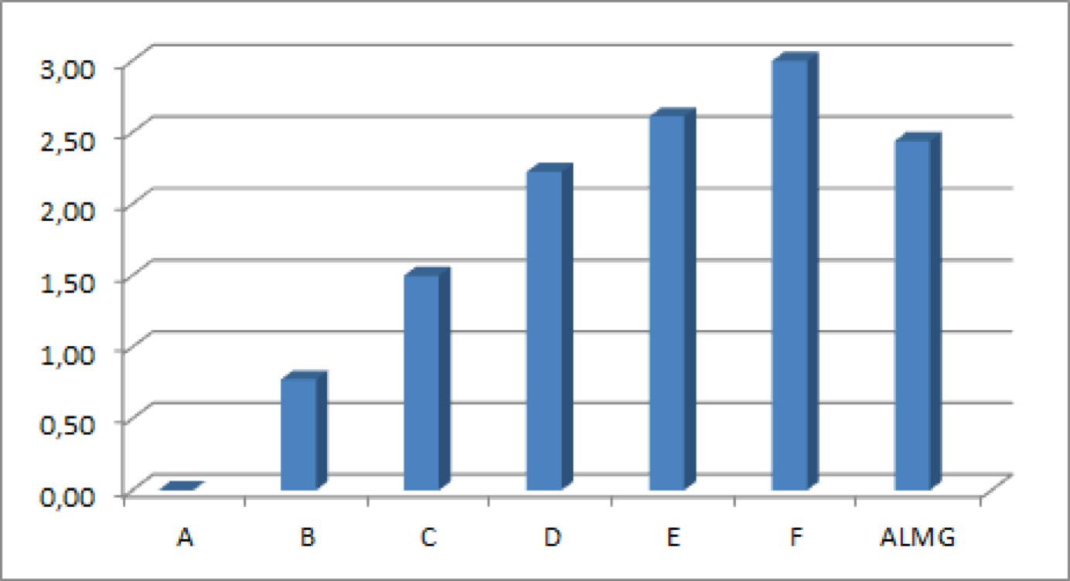
Simulação para o Índice de Desempenho Legislativo
Notes:
Essa avaliação intuitiva é confirmada pelo índice de desempenho legislativo, pois o valor da avaliação da ALMG alcançou 81,3% do valor máximo do índice.
Na tabela a seguir, simulamos o valor do IDL para seis casas legislativas hipotéticas, uma com a pior aferição possível, uma com exatamente a média em cada dimensão, três em situações intermediárias (perguntas binárias sendo todas positivas ou negativas e os demais indicadores valendo 50% ou 75%) e uma que seria a casa legislativa ideal conforme o modelo desenhado (máximo da aferição).

Slide 16
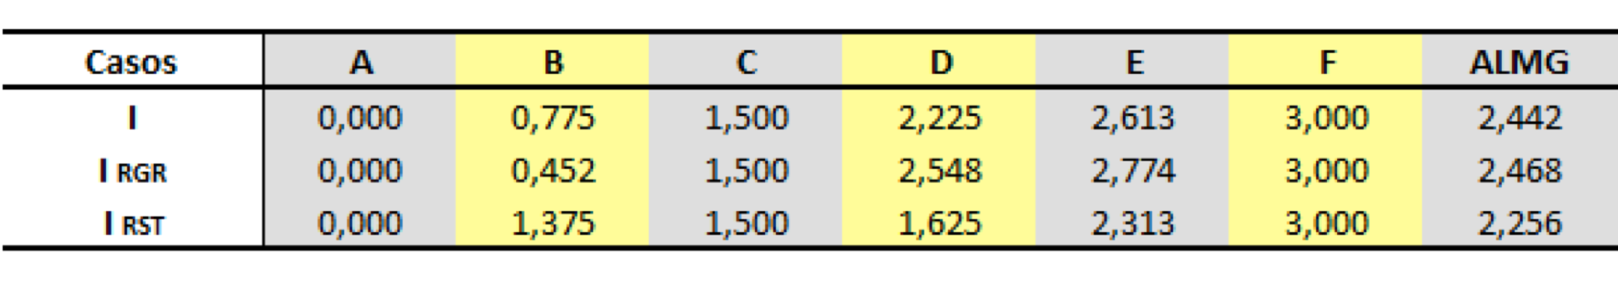
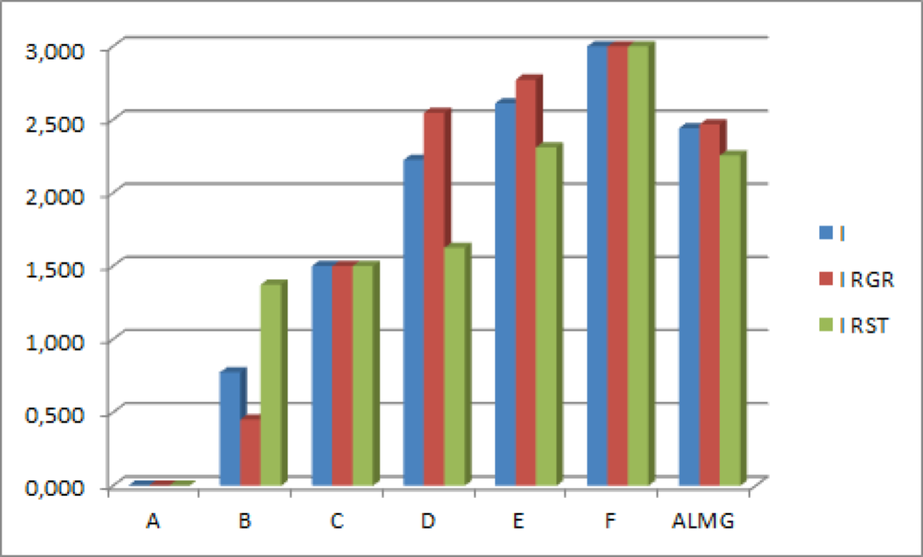
Simulação para o Índice Centrado em Regras e Resultados
Notes:
os mesmos indicadores podem ser aproveitados para avaliar distintamente o desempenho decorrente de regras e o desempenho oriundo dos resultados,
Um resultado interessante dessa comparação é o fato de que se pode perceber que as regras têm a capacidade de potencializar os resultados e, consequentemente, o desempenho geral.

Slide 17
Como a tecnologia de informação pode contribuir para a avaliação de desempenho?
Integração dos sistemas de gestão do fluxo de trabalho, conteúdo e / ou de documentos e registros de ações legislativas para o rastreamento da “influência” dos senadores:
  em quais instâncias?
  Em quais fases?
  Por meio de quais mecanismos ou procedimentos?
Integração de dados relativos a diferentes dimensões da produção legal
  Representatividade: para além da autoria – mobilização intra e extra-legislativo
  Relevância:
    Intensidade da revisão legislativa: intracameral e intercameral
    Impactos potenciais/avaliação prospectiva: matriz derivada do referencial para avaliação de políticas públicas no SF
Notes:
CITAR AVALIAÇÃO DA INFLUENCIA USANDO SOFTWARE DE PLAGIO/APSA.

Slide 18
Como a tecnologia de informação pode contribuir para essa avaliação?
Integração de dados quantitativos e qualitativos de avaliação de desempenho
  É possível rastrear aportes das audiências públicas ou das consultas públicas no conteúdo das leis?

Slide 19
Obrigada!
magna.inacio@gmail.com

Slide 20
ANEXOS

Slide 21
Parliamentary Powers Index (PPI)
Fish & Kroening
Influencia sobre o Executivo
(9 itens)
Autonomia institucional
(9 itens)
Poderes específicos
(8 itens)
Capacidade institucional (6 itens)
Aprovar e destituir o titular do Executivo e ministros
Participar do ministério
Investigar e controlar agências e Executivo
Voto de confiança
Imunidades e prerrogativas organizacionais
Poderes de agenda
Mandato eleitoral
Propor mudança constitucional, autorizar guerra, ratificar tratados
Influência na indicação de membros do Judiciário, do titular do banco central
Influência sobre órgãos estatais de mídia
Frequencia das sessões legislativas e existencia de staff de apoio ao legislador individual
Mandatos ilimitados
Presença de membros altamente experientes (profissionalização)

Slide 22
The politics of policies – report 2006 - Banco interamericano
Índice
“capacidades do Congresso”
Confiança no Congresso
Efetividade do Legislativo
Experiencia média dos legisladores
legisladores com formação universitária
Número de comissões por legislador
Força das comissões (no./jurisdição/correspondencia ministerio)
Congresso importa para a carreira
Expertise dos legisladores

Slide 23
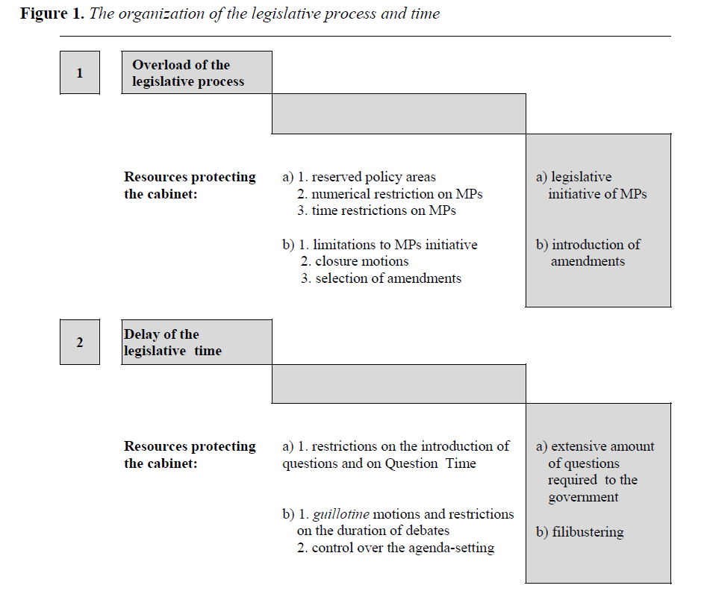
Zennaro: constrangimentos interpostos à dinâmica processual de acordo com a natureza da relação executivo-legislativo

Slide 24
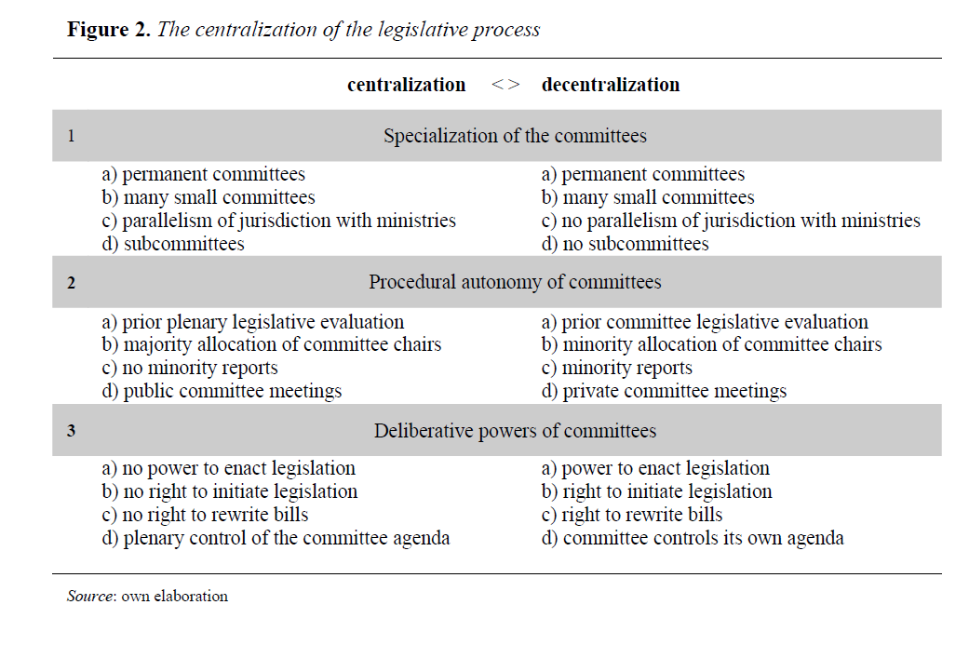
Desempenho é afetado por 2 vetores: viés majoritário/minoritário e grau de centralização da estrutura decisória do Legislativo

Slide 25
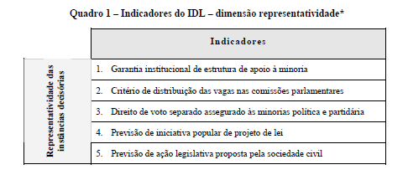

Slide 26
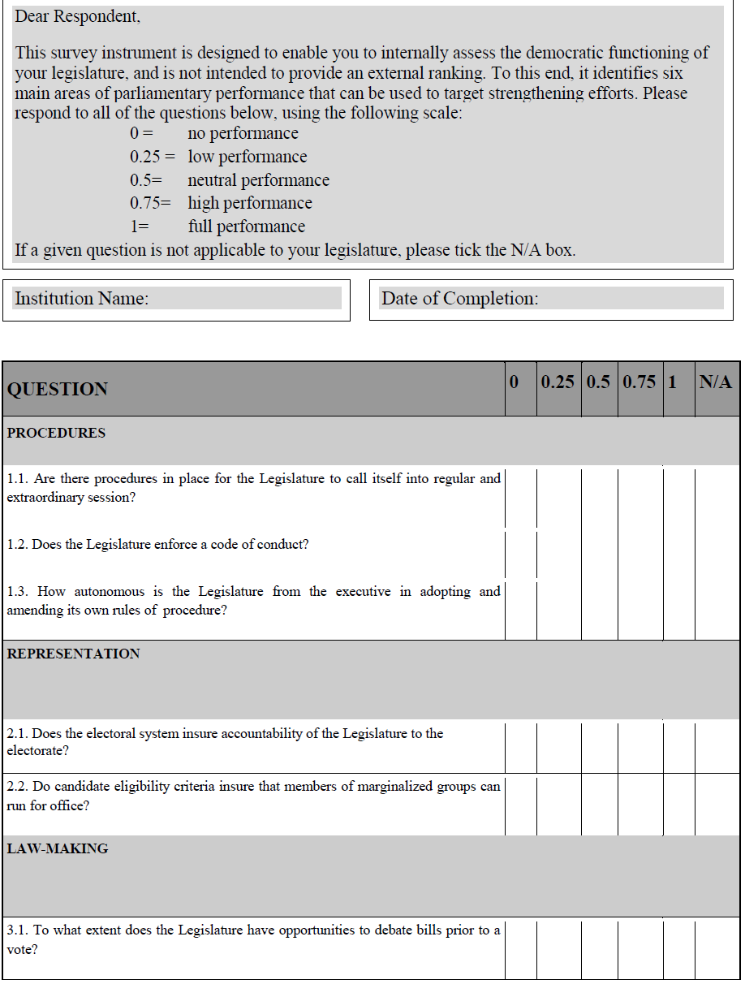
Parliamentary Assessment proposto pelo grupo da London School: convergência entre as metodologias e uma abordagem holística dos legislativos

Slide 27
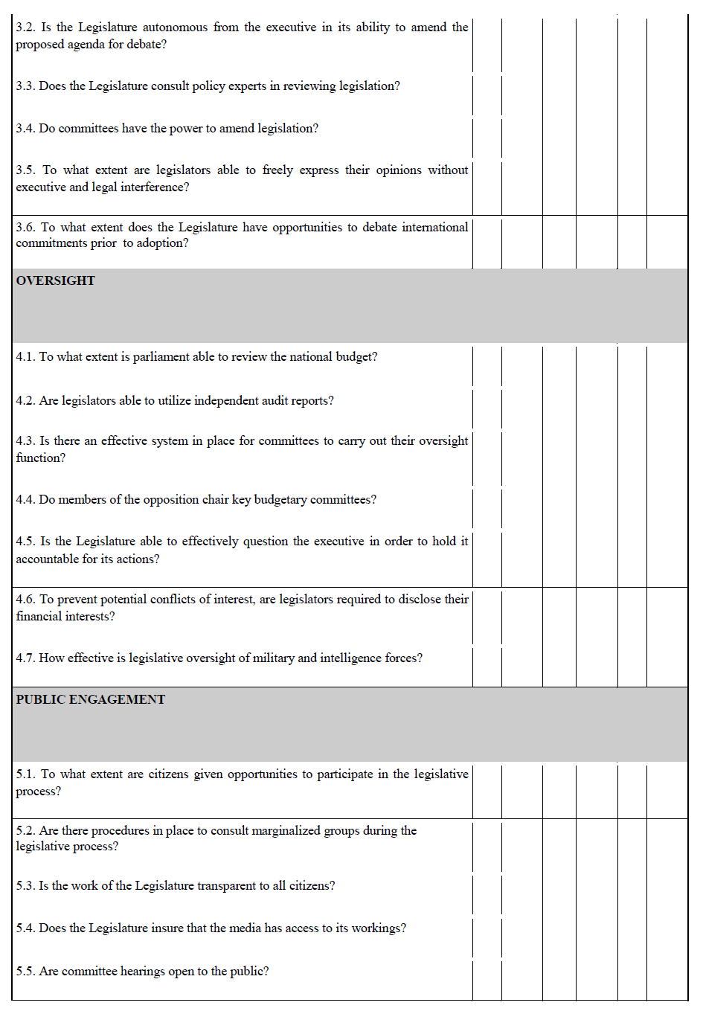

Slide 28
